Slide 1
大数据应用人才培养系列教材
数据挖掘基础
刘 鹏 张 燕 总主编
陶建辉 主编 姜才康 副主编

Slide 2
大数据应用人才培养系列教材
第三章 聚类
3.1 聚类概述
3.1 聚类概述
3.2 聚合分析方法
3.3 聚类在实际场景中的应用案例
3.4 聚类的实现例子
习题

Slide 3
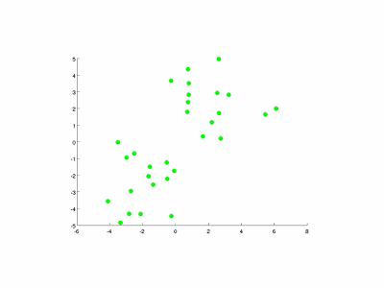
3.1 聚类概述
第三章 聚类
聚类的过程
把相似数据归并到一类的过程，形成同类对象具有共同特征, 不同类对象之间的有显著区别，直到所有数据的归类都完成。
特征性描述:对象的共同特征
区别性描述:不同类对象之间的区别
概念描述:特征性描述和区别性描述

Slide 4
3.1 聚类概述
第三章 聚类
聚类的目的
通过数据间的相似性把数据归类，并根据数据的概念描述，来制定对应的策略。
电商例子
在电子商务领域，电商可以对有相似浏览行为的客户进行归类，从而找出他们的共同特征，达到充分理解客户需求的目的，并提供相适应的客户服务。

Slide 5
3.1 聚类概述
第三章 聚类
聚类技术
主要包括传统的模式识别方法和数学分类学
聚类的评价标准
Purity
RI

Slide 6
3.1 聚类概述
第三章 聚类
Purity
Ω = {ω₁,ω₂, . . . , ωk}是聚类(cluster)的集合，ωk表示第k个聚类的集合；
C = {c₁, c₂, . . . , cj}是数据对象类型(class)的集合，cj表示第j个数据对象类型集；
N表示数据对象总数。

Slide 7
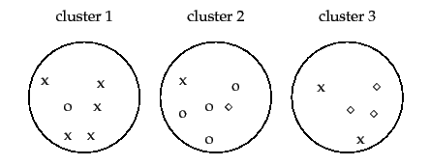
3.1 聚类概述
第三章 聚类
Purity例子
对象类型(class) 包括x , o , □
N=17
purity=(5+4+3)/N=12/17≈0.71
purity是简单透明的方法，它的取值在0—1之间，数值越大，表示聚类效果越好。

Slide 8
3.1 聚类概述
第三章 聚类
RI
TP：计算每个聚类中同类对象归类到同一类的组合次数，并累计所有的结果
TN：计算每个不同类对象归类到不同类的组合次数，并累计所有的结果
FP：计算每个聚类中不同类对象归类到同一类的组合次数，并累计所有的结果
FN：计算每个同类对象归类到不同类的组合次数，并累计所有的结果

Slide 9
3.1 聚类概述
第三章 聚类
RI例子
C(n,m)=在m中任选n个的组合数
Cluster1： TP= C(2,5)=10
Cluster2： TP= C(2,4)=6
Cluster3： TP= C(2,3)+ C(2,2)=4
TP=10+6+4=20
TP+FP= C(2,6)+ C(2,6)+ C(2,5)=15+15+10=40
FP= TP+FP - TP =20
x： FN= 5+5+5+2=15
o： FN= 4
□： FN= 3
FN=15+4+3=24
TN+FN= C(1,6)* C(1,6)+ C(1,6)* C(1,5)+ C(1,6)* C(1,5)=36+30+30=96
TN= TN+FN - FN =96-24=72
RI=（TP+TN）/（TP+FP+FN+TN）=（20+72）/（40+96）=92/136≈ 0.68

Slide 10
3.1 聚类概述
第三章 聚类
聚类算法
层次聚类算法（Hierarchical Methods）
划分聚类算法（Partitioning Methods）
基于密度的聚类算法（Density-based Methods）
基于网格的聚类算法（Grid-based Methods）
基于模型的聚类算法（Model-Based Methods）

Slide 11
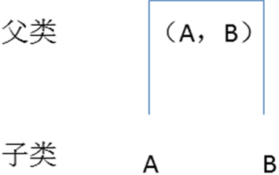
3.1 聚类概述
第三章 聚类
层次聚类算法
对给定的数据集进行层次似的分解，直到某种条件满足为止。
通过计算各个对象的相似性，并把相似对象合在一起，由同一的父类代表他们，由此构成一棵树，父类为根节点, 其所代表的对象即构成树的子节点。
从树的构造顺序划分，有自底而上、自顶而下两种方式。前者对应的是聚合聚类，后者对应的是分裂聚类。

Slide 12
3.1 聚类概述
第三章 聚类
划分聚类
先预设划分的分类数K，将给定的数据划分成K个非空集合即簇，然后通过调整每个数据在各簇的分布，使得每个簇的相似度得到进一步提高，而簇之间的相异度加大。不断重复这个过程即迭代，直到每个簇不再改变。

Slide 13
3.1 聚类概述
第三章 聚类
划分聚类代表算法:K-means

Slide 14
大数据应用人才培养系列教材
第三章 聚类
3.1 聚类概述
3.1 聚类概述
3.2 聚合分析方法
3.3 聚类在实际场景中的应用案例
3.4 聚类的实现例子
习题

Slide 15
3.2 聚合分析方法
第三章 聚类
聚合分析过程
聚合分析方法是层次聚类的常用方法，其聚合过程是自底而上的过程。
它把所有数据样本分别看作独立的簇；
计算簇的相似度，即簇之间的距离。距离最小的即相似度最高。
把相似度最高的簇合并成一个簇，并再与剩余的其它簇重新聚合。
如此重复迭代以上聚合过程，直到所有数据样本合并为一个簇。
在聚类分析中，需要确定数据样本间的相似程度，这个相似度称为数据样本间的距离。计算距离的方法包括欧氏距离、曼哈顿距离、闵可夫斯基距离、切比雪夫距离等。
本章重点介绍常用的欧氏距离方法。

Slide 16
3.2 聚合分析方法
第三章 聚类
欧氏距离
在一个p维空间中，任一点Xi表示为（Xi1, Xi2,…, Xip）,
它与另一点Xj的欧氏距离d(Xi, Xj)可按如下方法计算：
d(Xi, Xj)=
例子：X1=（6，3），X2=（3，7）
d(X1, X2)= = = 5

Slide 17
3.2 聚合分析方法
第三章 聚类
聚合分析例子
原始数据
第1次计算相似度
欧氏 距离
A=（6，3）
B=（3，7）
C=（12，6）
 | A | B | C
A | 0.00 | 5.00 | 6.71
B |  | 0.00 | 9.06
C |  |  | 0.00
得到A,B最相似；
把A，B合并为一簇，并与剩余的C聚合
合并簇的值：这里为简易说明，采用簇的质心的方法，即簇的均值作为合并簇的值的方法

Slide 18
3.2 聚合分析方法
第三章 聚类
聚合分析例子
A,B簇的质心：
(A+B)/2=(4.5,5)
第2次计算相似度
(A,B)质心
欧氏 距离
A | 6 | 3
B | 3 | 7
(A,B) | 4.5 | 5
 | A,B | C
A,B | 0.00 | 7.57
C |  | 0.00
得到(A,B),C最相似
把(A,B),C合并为一簇。

Slide 19
3.2 聚合分析方法
第三章 聚类
聚合分析例子1
((A,B),C)簇的质心：
((A,B)+C)/2=(8.25.5.5)
第3次计算相似度
((A,B),C)质心
欧氏 距离
A,B | 4.5 | 5
C | 12 | 6
(A,B),C | 8.25 | 5.5
 | (A,B),C
(A,B),C | 0.00
所有的数据点都合并完。聚合过程完成。

Slide 20
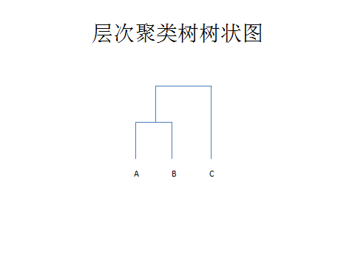
3.2 聚合分析方法
第三章 聚类
聚类树
将前面的每一步的计算结果以树状图的形式展现出来就是层次聚类树。最底层是原始数据点。依照数据点间的相似度组合为聚类树的第二层。以此类推生成完整的层次聚类树树状图。

Slide 21
3.2 聚合分析方法
第三章 聚类
聚合分析方法应用例子
原始数据
聚合数据
A | 19.7
B | 21.4 | 20.6 | 20.6
C | 24.9 | 24.9
D | 27.5 | 27.5 | 26.2 | 23.4
E | 63.3 | 63.3 | 63.3 | 63.3 | 43.3
第1列是原始数据，后面列是聚合过程数据，其中以质心作合并簇值。
在区隔程度阀值T=3时，可以得到3个簇类（Ａ，Ｂ），（Ｃ，Ｄ），Ｅ

Slide 22
3.2 聚合分析方法
第三章 聚类
聚合分析方法应用例子
聚合过程对应的层次聚类树如下：
实际上，这里Ａ、Ｂ、Ｃ、Ｄ、Ｅ的数值分别表示首尔、香港、北京、上海、东京的ＧＤＰ值。以３（即３千亿）作为区分标准。
通过上面描述的聚合过程，可以把亚洲这５个最发达城市划分成以下３个方阵：
第一方阵：东京
第二方阵：上海，北京
第三方阵：香港，首尔

Slide 23
大数据应用人才培养系列教材
第三章 聚类
3.1 聚类概述
3.1 聚类概述
3.2 聚合分析方法
3.3 聚类在实际场景中的应用案例
3.4 聚类的实现例子
习题

Slide 24
3.3 聚类在实际场景中的应用案例
第三章 聚类
聚类分析在电网运行中，可以大幅度提高电网业务的安全运行水平。
聚类分析在电力用户用电行为分析中，可以大幅度提高售电策略的准确性。
聚类分析在电商的应用

Slide 25
3.3 聚类在实际场景中的应用案例
第三章 聚类
聚类分析在电网运行中，可以大幅度提高电网业务的安全运行水平。
通过对电网、调度网等重要生产业务的历史故障和缺陷情况进行故障概率聚类分析，发掘故障因素关联性、共性规律，从而制定相应的防范对策和措施，在故障和缺陷发生之前进行预防式防护，达到大幅提升电网运行可靠性的目的。

Slide 26
3.3 聚类在实际场景中的应用案例
第三章 聚类
聚类分析在电力用户用电行为分析中，可以大幅度提高售电策略的准确性。
通过对电力用户用电规模、用电模式作聚类分析，就能把用户划分成不同的类别，并分别制定相应的售电策略、风险防范策略
电力公司通过客户价值细分模型，对客户基本信息、用电负荷、违章历史等方面的用电行为特征进行聚类分析，把多个用户的用电方式通过聚类分析形成用电属性相似的行业群体，根据客户对电力公司的贡献度、用电变化趋势、风险程度等情况，将客户细分为多种类别，推进客户细分管理、欠费和用电风险有效预测、配用电错峰调度，实现个性化营销和服务，促进服务质量和防范风险能力的不断提升。

Slide 27
3.3 聚类在实际场景中的应用案例
第三章 聚类
聚类分析在电商的应用
电商把交易信息包括消费者购买时间、购买商品、购买数量、支付金额、性别、年龄、地域分布、关联收藏等进行聚类分析，可以了解客户的消费习惯，制定对应的商品营销推广活动，提高成交转化率和成交率。

Slide 28
大数据应用人才培养系列教材
第三章 聚类
3.1 聚类概述
3.1 聚类概述
3.2 聚合分析方法
3.3 聚类在实际场景中的应用案例
3.4 聚类的实现例子
习题

Slide 29
3.4 聚类的实现例子
第三章 聚类
通过例子展示K-means聚类的实现
图3-10 大数据集群节点

Slide 30
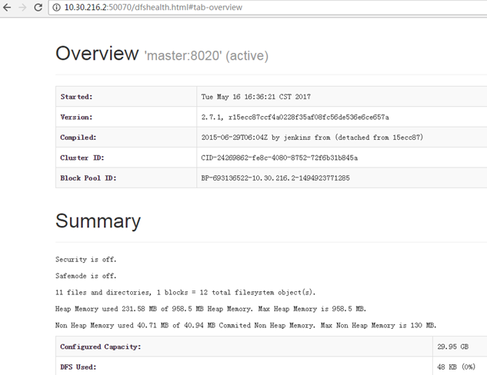
3.4 聚类的实现例子
第三章 聚类
图3-11 hadoop集群的基本信息

Slide 31
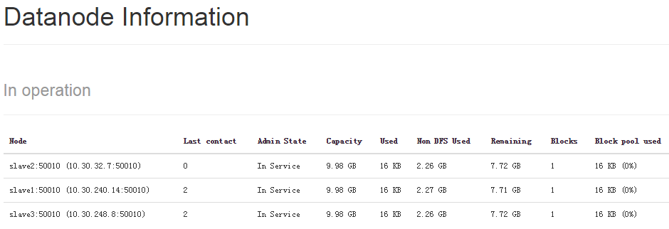
3.4 聚类的实现例子
第三章 聚类
图3-12 datanode的基本信息

Slide 32
3.4 聚类的实现例子
第三章 聚类
选取3维数据组，共6个数据，如下：
0.0 0.0 0.0
0.1 0.1 0.1
0.2 0.2 0.2
9.0 9.0 9.0
9.1 9.1 9.1
9.2 9.2 9.2
聚类的目标是把原始数据分成2类，并找出每一类的质心。

Slide 33
3.4 聚类的实现例子
第三章 聚类
创建hadoop工作目录/34/in
[root@slave1 hadoop]# bin/hadoop fs -mkdir -p /34/in
把需要聚类的数据文件kmeans_data.txt装进hadoop 的HDFS分布式文件系统中
[root@slave1 hadoop]# bin/hdfs dfs -put /usr/cstor/spark/data/mllib/kmeans_data.txt /34/in
[root@slave1 hadoop]# bin/hadoop fs -cat /34/in/kmeans_data.txt
进入spark-shell接口scala
[root@slave1 spark]# bin/spark-shell --master spark://master:7077
运行K-means spark算法

Slide 34
3.4 聚类的实现例子
第三章 聚类
实施方法过程如下：
从本地连接slave1:
[c:\~]$ ssh 10.30.240.14
Connecting to 10.30.240.14:22...
Connection established.
To escape to local shell, press 'Ctrl+Alt+]'.
查看hadoop工作目录
[root@slave1 ~]# cd /usr/cstor/hadoop
[root@slave1 hadoop]# ls -l
total 28
-rw-r--r-- 1 10021 10021 15429 May 16 16:35 LICENSE.txt
-rw-r--r-- 1 10021 10021 101 May 16 16:35 NOTICE.txt
-rw-r--r-- 1 10021 10021 1366 May 16 16:35 README.txt
drwxr-xr-x 2 10021 10021 194 Jun 29 2015 bin
drwxr-xr-x 4 root root 37 May 16 16:36 cloud
drwxr-xr-x 3 10021 10021 20 Jun 29 2015 etc
。。。
设置JAVA_HOME路径
[root@slave1 ~]# export JAVA_HOME=/usr/local/jdk1.7.0_79

Slide 35
3.4 聚类的实现例子
第三章 聚类
导入所需的包:
scala> import breeze.linalg.{Vector, DenseVector, squaredDistance}
import breeze.linalg.{Vector, DenseVector, squaredDistance}
scala> import org.apache.spark.{SparkConf, SparkContext}
import org.apache.spark.{SparkConf, SparkContext}
scala> import org.apache.spark.SparkContext._
import org.apache.spark.SparkContext._

Slide 36
3.4 聚类的实现例子
第三章 聚类
定义分析方法和计算最短距离点的方法(method):
scala> def parseVector(line: String): Vector[Double] = {
| DenseVector(line.split(' ').map(_.toDouble))
| }
parseVector: (line: String)breeze.linalg.Vector[Double]
scala> def closestPoint(p: Vector[Double], centers: Array[Vector[Double]]): Int = {
| var bestIndex = 0
| var closest = Double.PositiveInfinity
| for (i <- 0 until centers.length) {
| val tempDist = squaredDistance(p, centers(i))
| if (tempDist < closest) {
| closest = tempDist
| bestIndex = i
| }
| }
| bestIndex
| }
closestPoint: (p: breeze.linalg.Vector[Double], centers: Array[breeze.linalg.Vector[Double]])Int

Slide 37
3.4 聚类的实现例子
第三章 聚类
装入并读取挖掘数据文件：
scala> val lines = sc.textFile("/34/in/kmeans_data.txt")
17/05/17 06:14:50 INFO storage.MemoryStore: Block broadcast_0 stored as values in memory (estimated size 86.5 KB, free 86.5 KB)
17/05/17 06:14:50 INFO storage.MemoryStore: Block broadcast_0_piece0 stored as bytes in memory (estimated size 19.4 KB, free 105.9 KB)
17/05/17 06:14:50 INFO storage.BlockManagerInfo: Added broadcast_0_piece0 in memory on 10.30.240.14:42657 (size: 19.4 KB, free: 511.5 MB)
17/05/17 06:14:50 INFO spark.SparkContext: Created broadcast 0 from textFile at <console>:32
lines: org.apache.spark.rdd.RDD[String] = MapPartitionsRDD[1] at textFile at <console>:32
scala> val data = lines.map(parseVector _).cache()
data: org.apache.spark.rdd.RDD[breeze.linalg.Vector[Double]] = MapPartitionsRDD[2] at map at <console>:36

Slide 38
3.4 聚类的实现例子
第三章 聚类
定义K的数目：
scala> val K = "2".toInt
K: Int = 2
scala> val convergeDist = "0.1".toDouble
convergeDist: Double = 0.1
初始化K个簇：
scala> val kPoints = data.takeSample(withReplacement = false, K, 42).toArray
kPoints: Array[breeze.linalg.Vector[Double]] = Array(DenseVector(0.1, 0.1, 0.1), DenseVector(9.2, 9.2, 9.2))

Slide 39
3.4 聚类的实现例子
第三章 聚类
计算每个点的距离并调整簇，直到K个簇不再有变动，得到挖掘结果：
scala> var tempDist = 1.0
tempDist: Double = 1.0
scala> while(tempDist > convergeDist) {
| val closest = data.map (p => (closestPoint(p, kPoints), (p, 1)))
| val pointStats = closest.reduceByKey{case ((p1, c1), (p2, c2)) => (p1 + p2, c1 + c2)}
| val newPoints = pointStats.map {pair =>
| (pair._1, pair._2._1 * (1.0 / pair._2._2))}.collectAsMap()
| tempDist = 0.0
| for (i <- 0 until K) {
| tempDist += squaredDistance(kPoints(i), newPoints(i))
| }
| for (newP <- newPoints) {
| kPoints(newP._1) = newP._2
| }
| println("Finished iteration (delta = " + tempDist + ")")
| }

Slide 40
3.4 聚类的实现例子
第三章 聚类
结果展示
scala> kPoints.foreach(println)
DenseVector(0.1, 0.1, 0.1)
DenseVector(9.099999999999998, 9.099999999999998, 9.099999999999998)

Slide 41
习题：
1.请说明聚类的过程。
2.请说明2种聚类方法的评价标准。
3.请列出3种以上聚类算法。
4.K-means算法是层次聚类，还是划分聚类？请说明其算法流程。
5.请举例并画出一颗层次聚类树，并说明其作用。
6.请举例说明欧氏距离（Euclidean Distance）的计算过程。

Slide 42
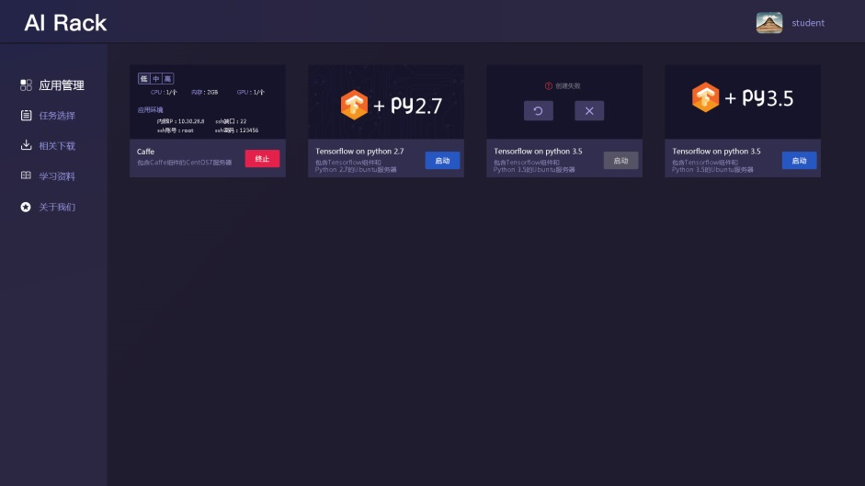
AIRack人工智能实验平台
——一站式的人工智能实验平台
DeepRack深度学习一体机
——开箱即用的AI科研平台
BDRack大数据实验平台——一站式的大数据实训平台

Slide 43
云创公众号推荐
刘鹏看未来
云计算头条
中国大数据
深度学习世界
微信号：lpoutlook
微信号：chinacloudnj
微信号：cstorbigdata
微信号：dl-world
云创大数据订阅号
云创大数据服务号
高校大数据与人工智能
微信号：cStor_cn
微信号：cstorfw
微信号：data_AI

Slide 44
手机APP推荐
我的PM2.5
同声译
我的南京
科技头条
随时随地准确
查看身边的
PM2.5值
支持26种语言
互译的实时翻
译软件
云创大数据为路
况大数据应用提
供技术支持
汇聚前沿资讯
的科技情报站

Slide 45
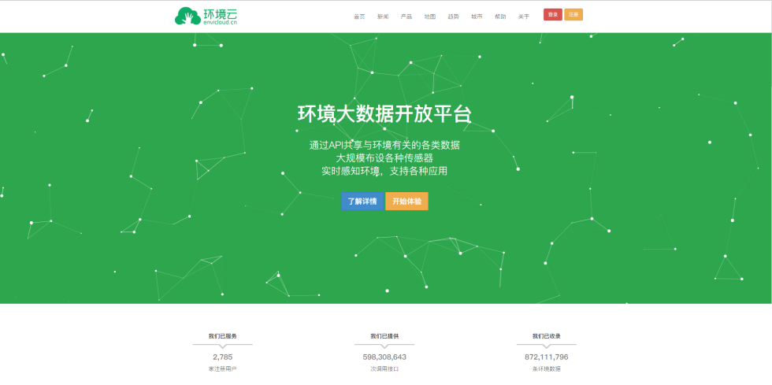
网站推荐
万物云
智能硬件大数据免费托管平台
环境云
环境大数据开放共享平台

Slide 46
感谢聆听

